Slide 1

Aplicație software pentru interceptarea și analiza traficului de rețea în timp real
Prezentator: Chirița Stanislav Grupa: SI-211
Coordonator: Masiutin Maxim, asist.univ.

Slide 2

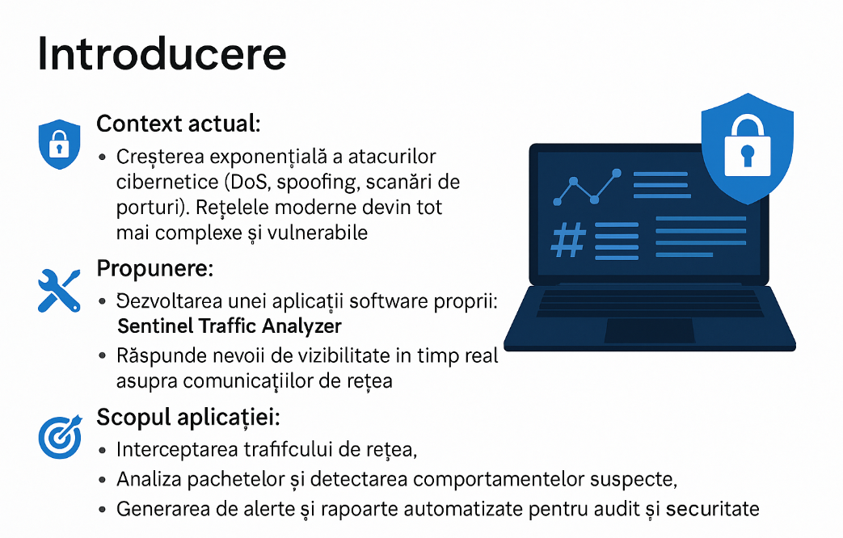

Slide 3
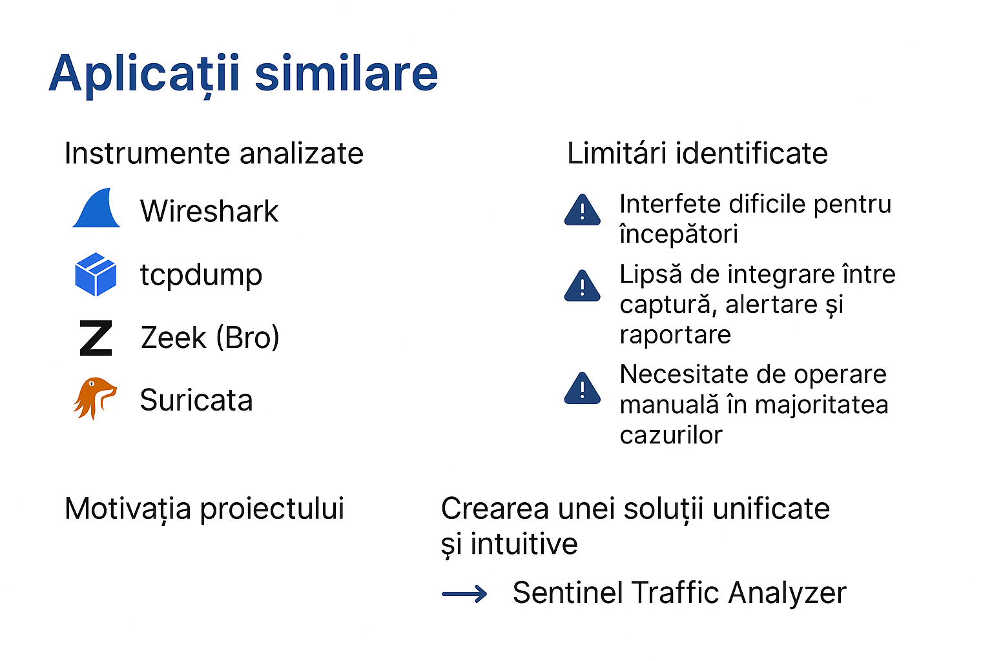

Slide 4
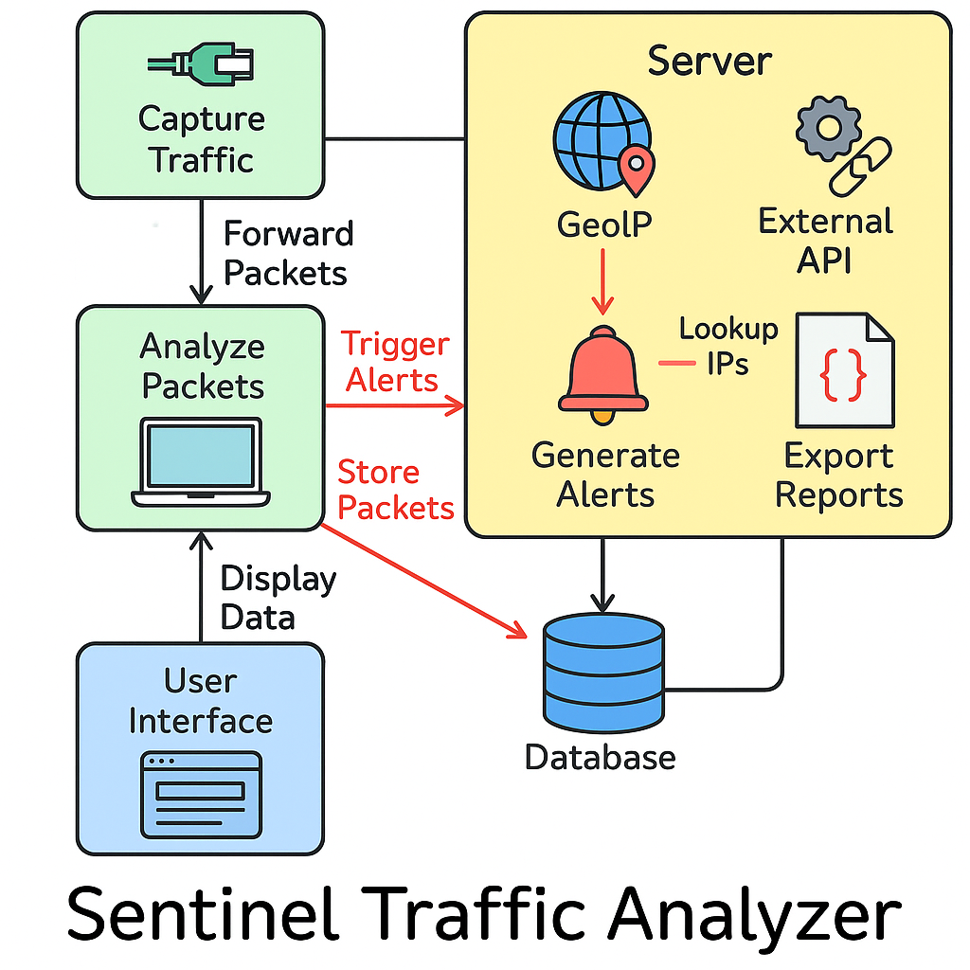
Imaginea generală a sistemului
Capture Traffic – Aplicația interceptează pachetele de rețea folosind Scapy.
Analyze Packets – Pachetele sunt analizate pentru identificarea anomaliilor.
User Interface – Rezultatele sunt afișate în timp real într-o interfață grafică (Tkinter).
Generate Alerts – Dacă sunt detectate comportamente suspecte, sunt generate alerte.
Store Packets – Datele sunt salvate în baza de date pentru analiză ulterioară.
GeoIP + External API – Se face localizarea IP-urilor și integrarea cu API-uri externe.
Export Reports – Se generează automat rapoarte PDF și JSON.

Slide 5
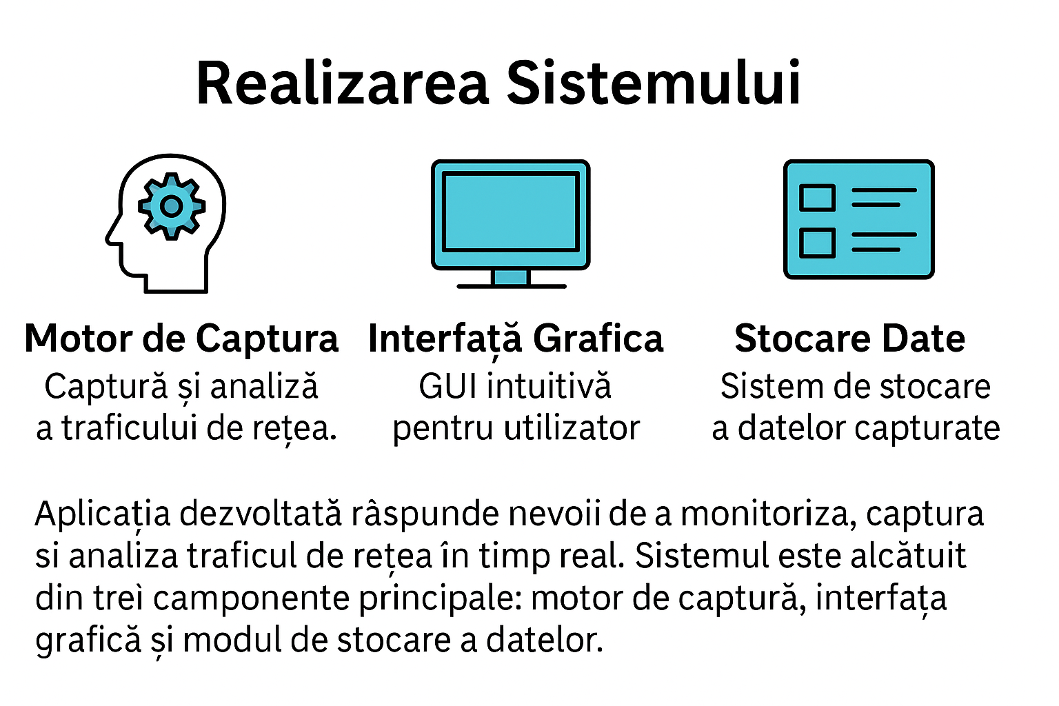

Slide 6
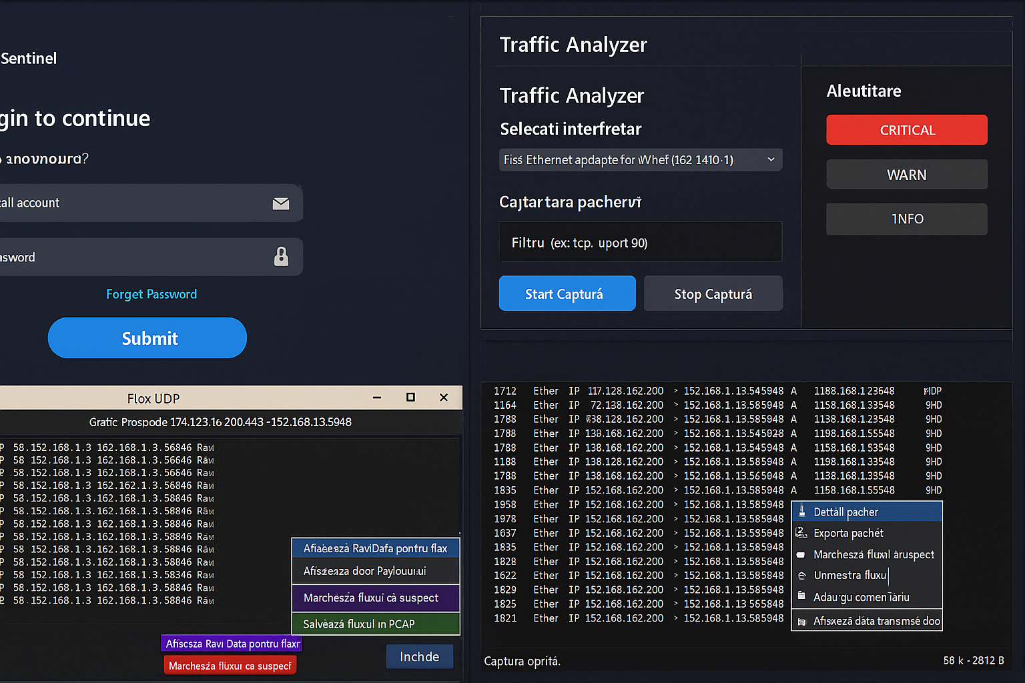
Interfața aplicației

Slide 7
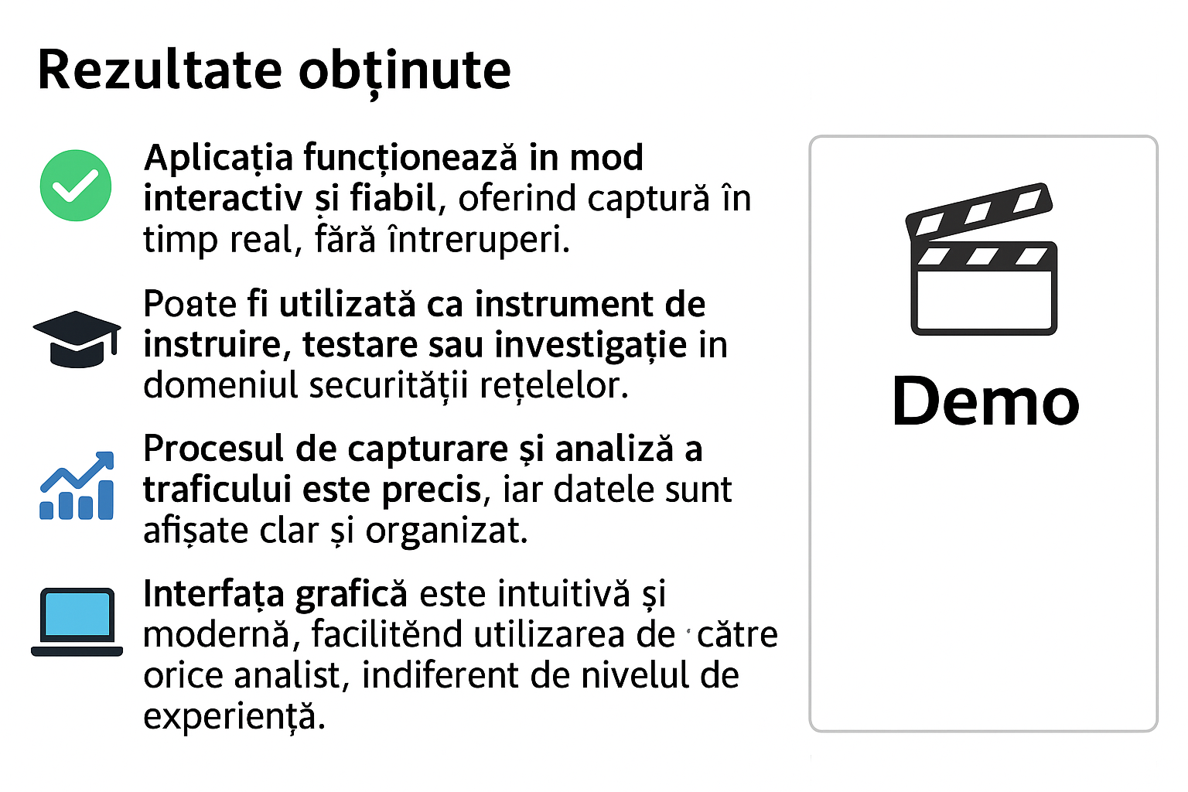

Slide 8
Mulțumes pentru atenție

